Slide 1
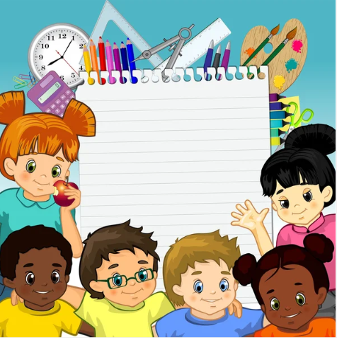
Математика
1 клас
Урок 9
Математика
Порівняння кількості предметів.
Поняття «стільки само», «стільки, скільки».

Slide 2
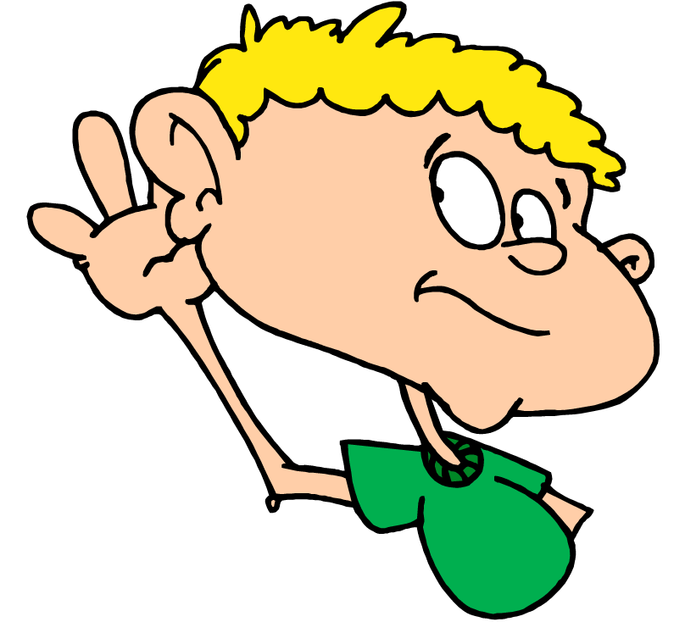
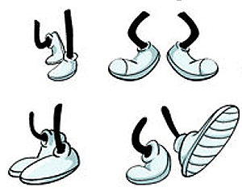
Налаштуання на урок
Чи готові ваші вуха слухати?
Чи готові ваші очі бачити?
Чи готові ваші ніжки відпочити трішки?
Чи готові ваші руки писати у зошиті?

Slide 3
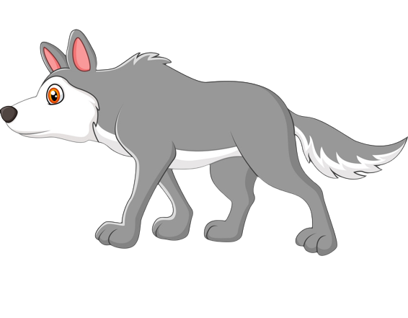
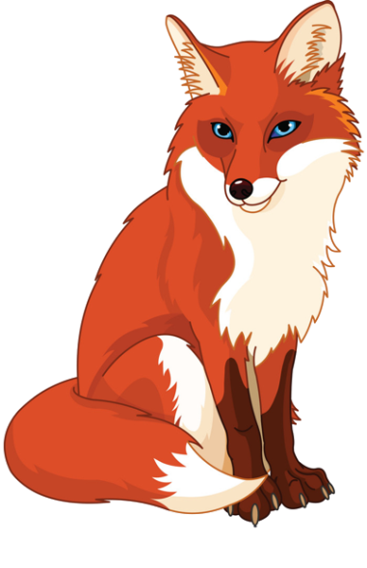
Підготовчі вправи
Кого більше: лисичок чи вовчиків?
Що треба зробити, щоб їх стало порівну?

Slide 4
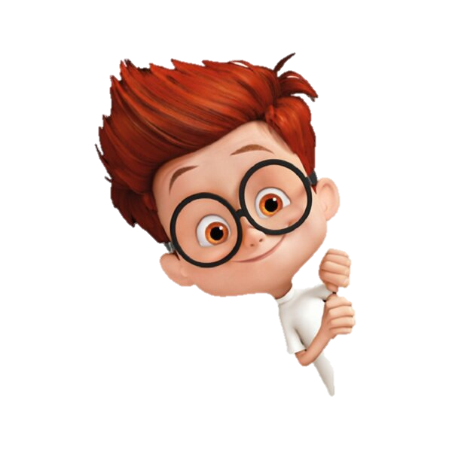
Підготовчі вправи
Скільки трикутників? чотирикутників?
Скільки чотирикутників потрібно прибрати у другому рядку, щоб їх було менше?

Slide 5
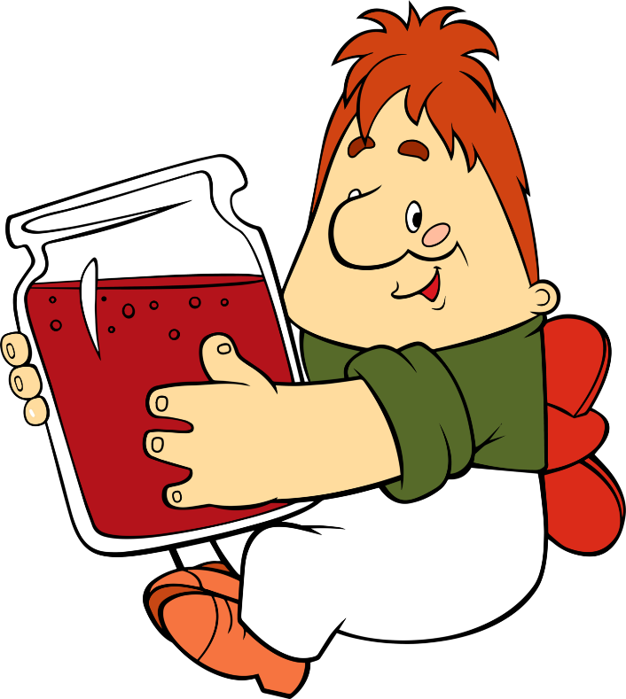
Мотивація навчальної діяльності. Відгадай загадку
На даху товстун живе,
Він з пропелером літає
Та варення полюбляє …
Здогадайся, хто це є?
Карлсон

Slide 6
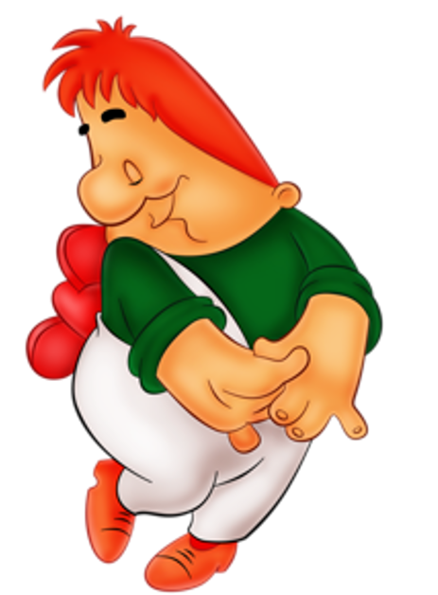
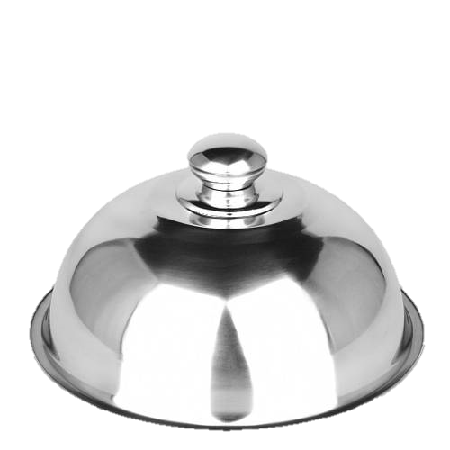
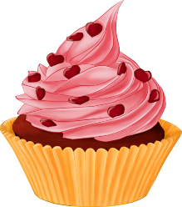
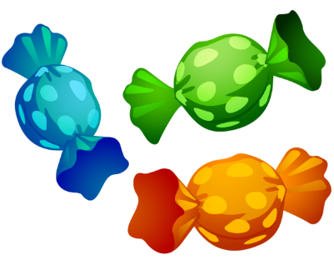
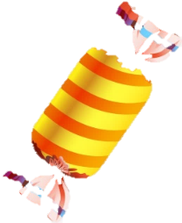
Мотивація навчальної діяльності
?
Скільки цукерок з’їв Карлсон?
Тістечок Карлсон з’їв стільки само.
Скільки тістечок з’їв Карлсон?

Slide 7
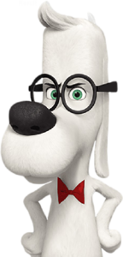
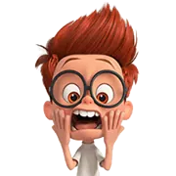
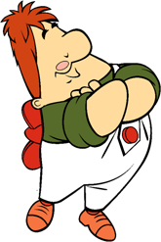
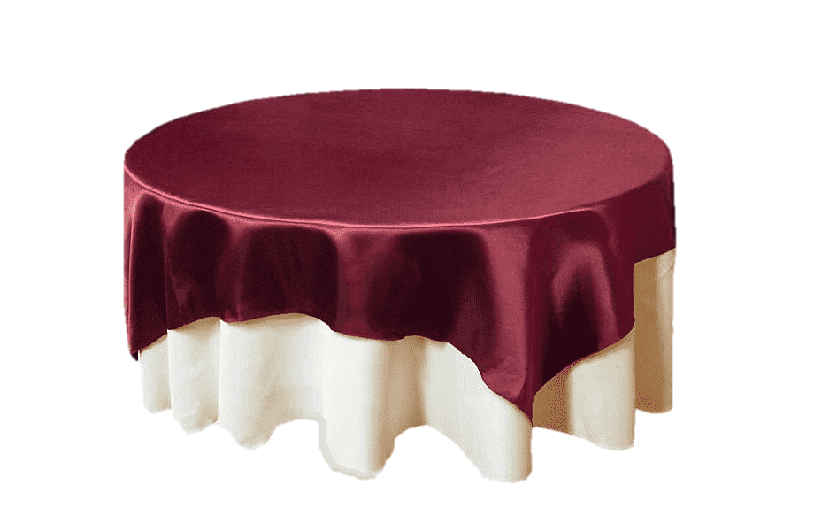
Мотивація навчальної діяльності
Чи можна їсти так багато солодкого?
Чим можна замінити цукерки та тістечка?

Slide 8
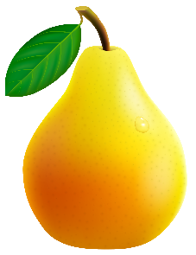
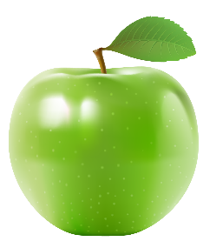
Мотивація навчальної діяльності
Карлсон дослухався до ваших порад. Він вирішив їсти яблука та груші.
Скільки яблук на тарілці?
А груш Карлсон з’їсть стільки ж, скільки яблук.
Скільки груш з’їсть Карлсон?

Slide 9
Повідомлення теми та завдань уроку
Сьогодні на уроці ми будемо порівнювати кількості предметів.
Дізнаємося про поняття «стільки само»,
«стільки, скільки».

Slide 10
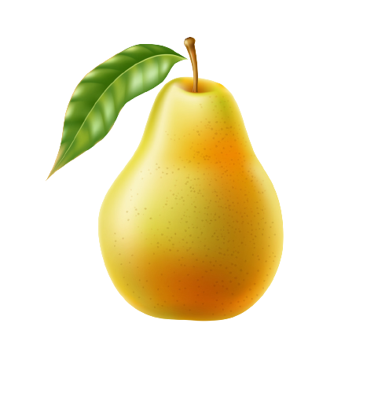
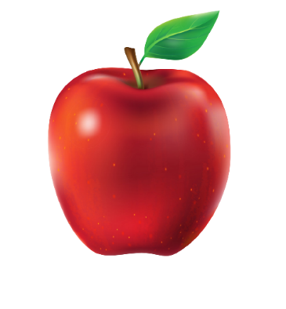
Поняття «стільки само»
Скільки груш на першій тарілці? Скільки маємо покласти яблук на другу тарілку, щоб їх було стільки само

Slide 11
Руханка

Slide 12
Поняття «стільки само»
Перевір, чи стільки само ваз, як і квіток.
Підручник.
Сторінка
11

Slide 13
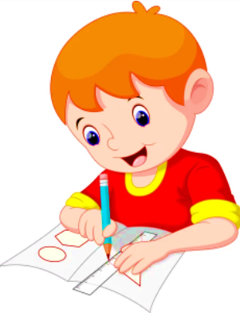
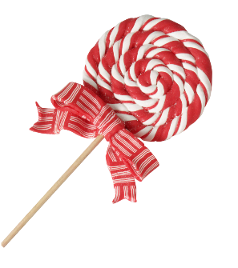
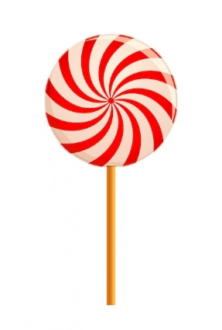
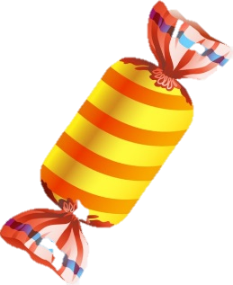
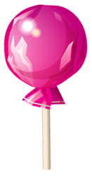
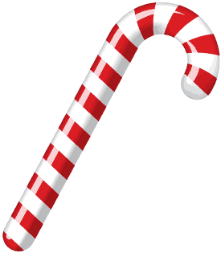
Завдання для кмітливих
Намалюй в зошиті стільки квадратів, скільки цукерок на малюнку.
Підручник.
Сторінка
11

Slide 14
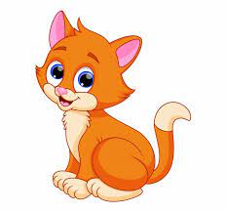
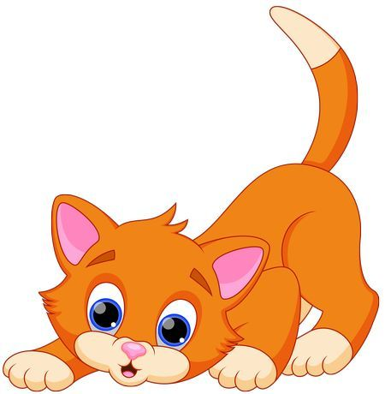
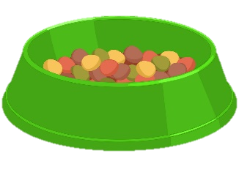
Поміркуйте
Чи для кожного котика є миска?

Slide 15
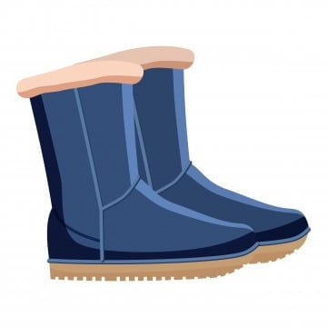
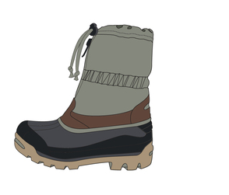
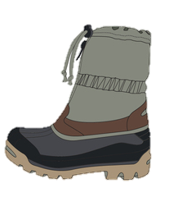
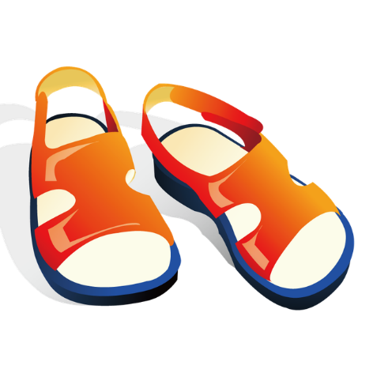
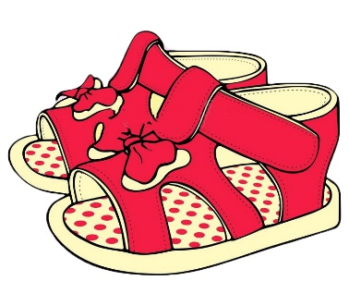
Порівняння кількості предметів
Якого взуття більше: літнього чи зимового?
Підручник.
Сторінка
11

Slide 16
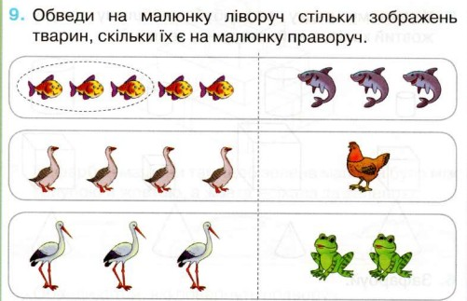
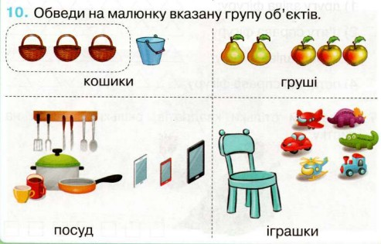
Робота в зошиті
Я вважаю, що сьогодні вівторок. Чи погоджуєшся зі мною?
Зошит.
Сторінка
56

Slide 17
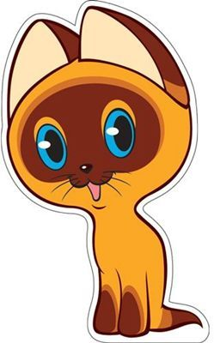
Закріплення вивченого матеріалу
Чи однакова кількість кошенят і цуценят?

Slide 18
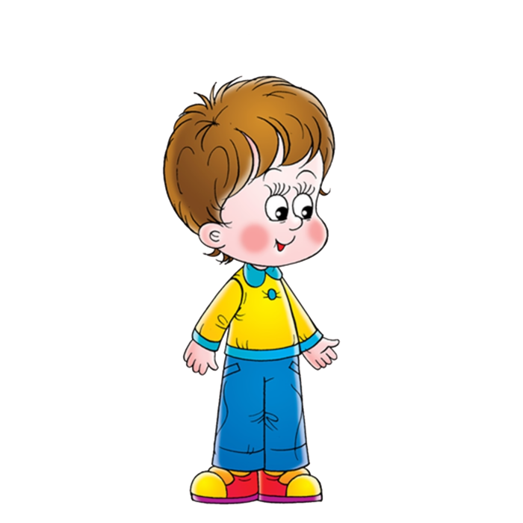
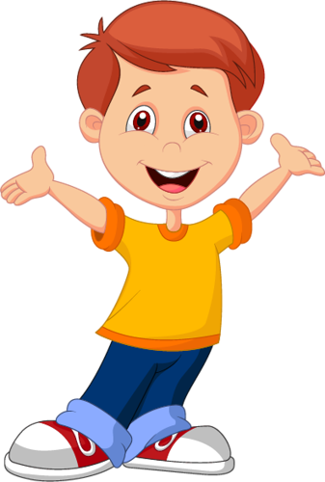
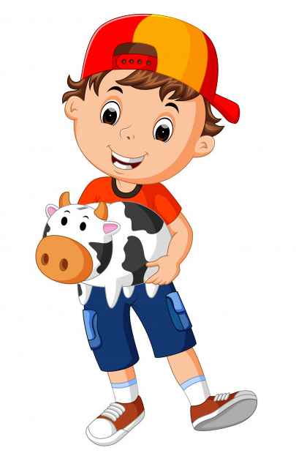
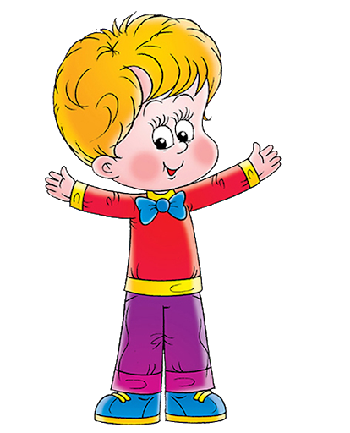
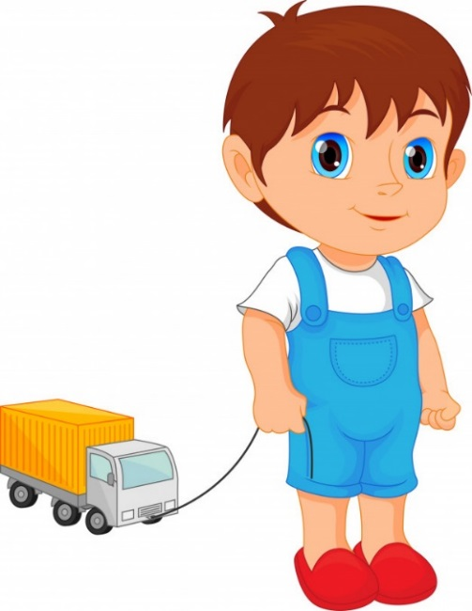
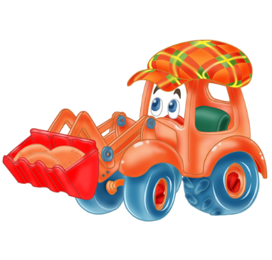
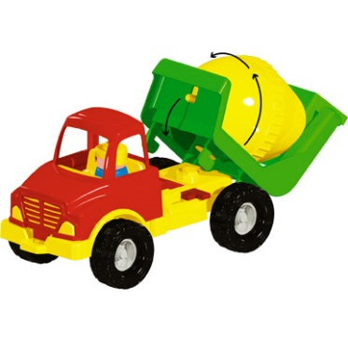
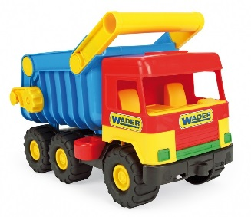
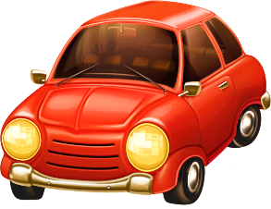
Закріплення вивченого матеріалу
Чи всі хлопчики матимуть машинку?

Slide 19
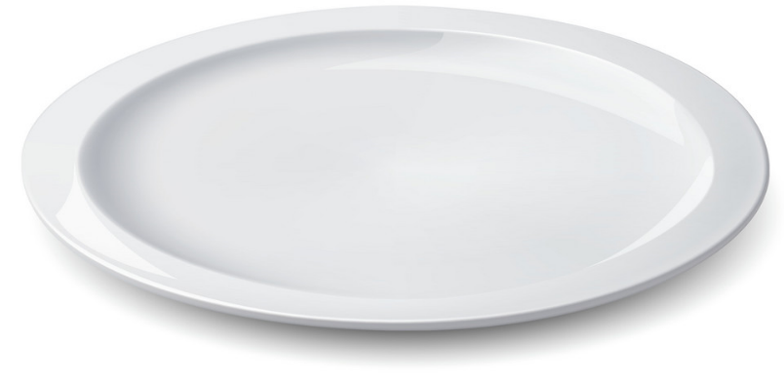
Цікаві математичні завдання
На тарілці лежало чотири яблука.
Одне розрізали.
Скільки яблук на тарілці?

Slide 20
Рефлексія. Вправа «Карлсон»
Всі завдання були легкі для мене
Дуже сподобалось
на уроці
Мені ще потрібно подумати?

